Slide 1

Aplicações de Pilhas Parte 1
CENTRO DE CIÊNCIA E TECNOLOGIA
LABORATÓRIO DE CIÊNCIAS MATEMÁTICAS UNIVERSIDADE ESTADUAL DO NORTE FLUMINENSE
Disciplina: Estrutura de Dados I
Prof. Fermín Alfredo Tang Montané
Curso: Ciência da Computação

Slide 2
Aplicações de Pilhas (Stacks)
Estudaremos quatro grupos de aplicações de pilhas:
Inversão de dados;
Análise sintática (Parsing);
Adiamento do uso de dados;
Backtracking.

Slide 3
Aplicações de Pilhas (Stacks)
Inversão de dados;
Inversão de uma série numérica;
Conversão de um decimal em Binário.
Análise sintática (Parsing)
Casamento de parênteses;

Slide 4
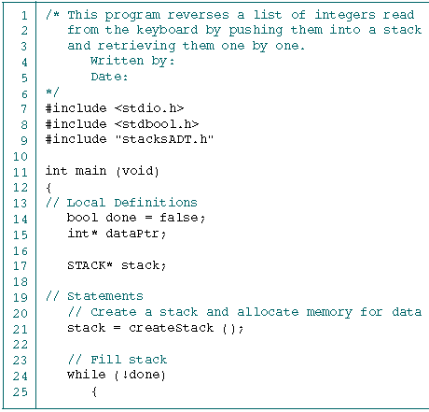
Aplicações de Pilhas (Stacks) Inversão de dados
P3-15.c
Esta aplicação usa uma pilha pra inverter uma lista de inteiros ingressados do teclado.
// Define ponteiro ao cabeçalho da pilha
// Cria a pilha

Slide 5
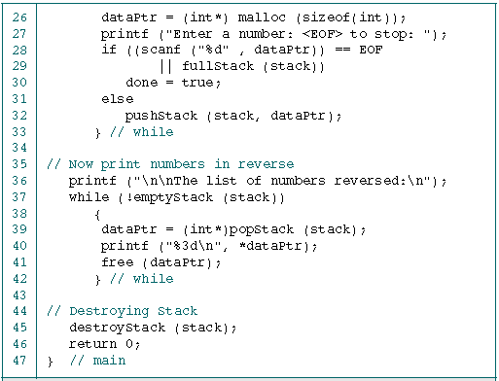
Aplicações de Pilhas (Stacks) Inversão de dados
P3-15.c ( Continuação...)
// Aloca memória ao dado
// Leitura do dado
// Insere o dado na pilha
// Remove o dado na pilha

Slide 6
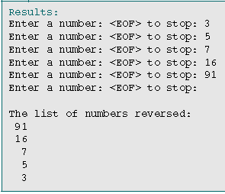
Aplicações de Pilhas (Stacks) Inversão de dados
O resultado da execução da inversão do dado.
obs. para EOF tente:
ctrl+Z ou ctrl+D

Slide 7
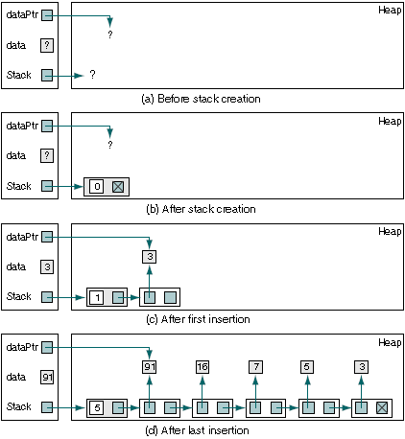
Aplicações de Pilhas (Stacks) Inversão de dados – Exemplo
Estruturas criadas durante a execução.

Slide 8
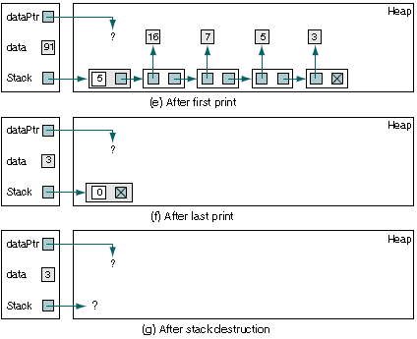
Aplicações de Pilhas (Stacks) Inversão de dados – Exemplo
Estruturas criadas durante a execução.

Slide 9
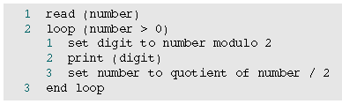
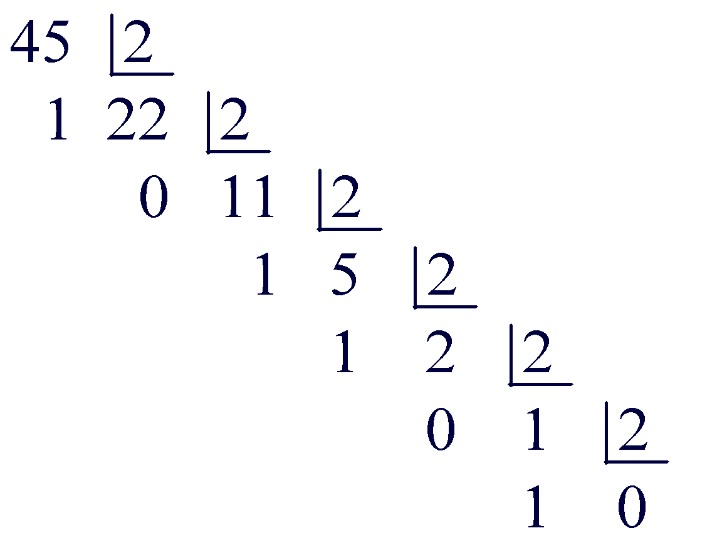
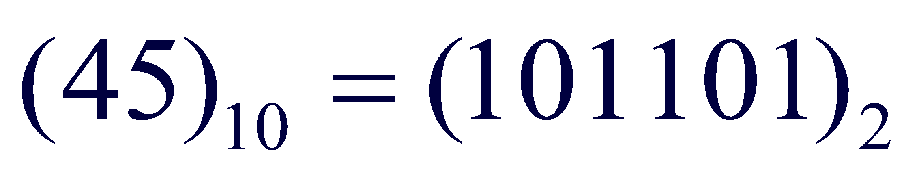
Aplicações de Pilhas (Stacks) Conversão de decimal a Binário - Algoritmo
// digit <- number % 2
// colocar em uma pilha
// number <- number / 2
A figura ilustra o algoritmo para conversão de um inteiro em binário, que requer o uso de uma pilha, pois os dígitos gerados precisar ser invertidos.

Slide 10
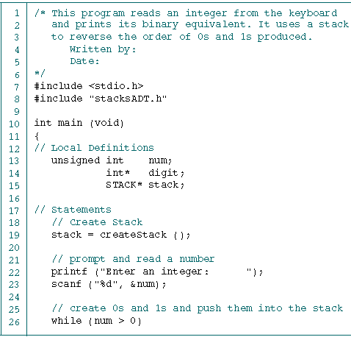
Aplicações de Pilhas (Stacks) Conversão de decimal a Binário
P3-16.c
Esta aplicação implementa o algoritmo de conversão decimal para binário. Usa uma pilha para armazenar os dígitos gerados pela operação modulo e assim poder inverter a sequência.
// Define ponteiro ao cabeçalho da pilha
// Cria a pilha
// Ingressa um número decimal

Slide 11
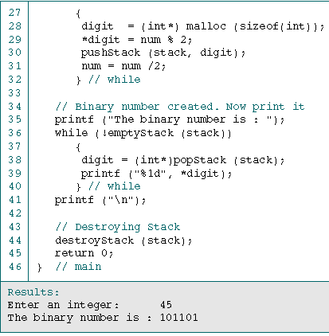
Aplicações de Pilhas (Stacks) Conversão de decimal a Binário
P3-16.c ( Continuação... )
// Aloca memória ao digito
// Calcula o digito
// Insere o digito na pilha
// Remove o digito da pilha
// Imprime o digito

Slide 12
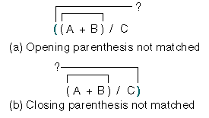
Aplicações de Pilhas (Stacks) Análise sintática (Parsing)
Analisar o código de um programa para determinar se todos os parênteses estão corretamente casados (emparelhados).
Existem duas situações de erro possíveis:
i) Ter parênteses de abertura a mais. Neste caso, após o processamento, a pilha deveria ficar vazia, mas ficará com parênteses de abertura.
ii) Ter parênteses de fechamento a mais. Neste caso, a pilha ficará vazia durante o processamento, revelando o excesso de parênteses de fechamento .

Slide 13
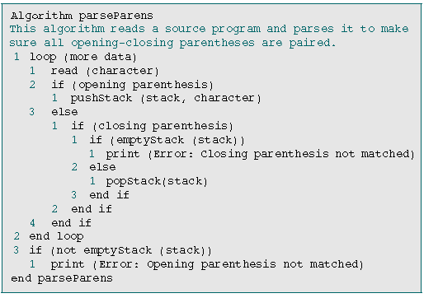
Aplicações de Pilhas (Stacks) Análise sintática (Parsing) - Algoritmo
O algoritmo utiliza uma pilha para armazenar parênteses de abertura e comparar em ordem inversa com os parênteses de fechamento.
Insere na Pilha
Erro 2
Remove da Pilha
Erro 1

Slide 14
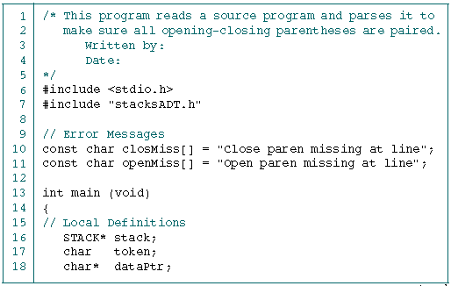

Aplicações de Pilhas (Stacks) Análise sintática (Parsing)
P3-17.c
Esta aplicação lê um arquivo de texto que corresponde ao um programa e verifica se existe casamento entre os parênteses de abertura e fechamento.

Slide 15
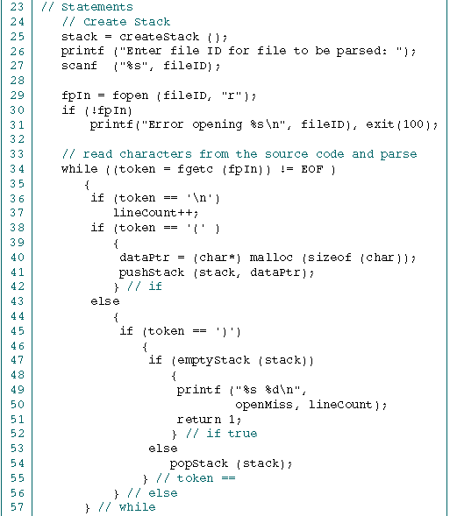
Aplicações de Pilhas (Stacks) Análise sintática (Parsing)
P3-17.c ( Continuação... )
// Cria a pilha
// Ingressa o nome do arquivo:
// Tentar: i) close-miss;
// ii) no-error; // iii) open-miss.
// Abre arquivo

Slide 16
Aplicações de Pilhas (Stacks) Análise sintática (Parsing)
P3-17.c ( Continuação... )
Obtém caracter
Adicionar!!
*dataPtr = token;
Insere na Pilha
Erro 2
Remove da Pilha

Slide 17
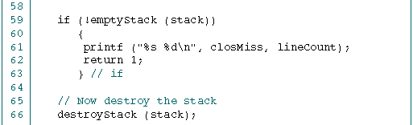
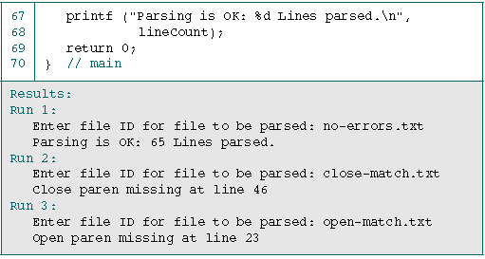
Aplicações de Pilhas (Stacks) Análise sintática (Parsing)
P3-17.c ( Continuação... )
Erro 1
Sem erros!!

Slide 18
Referências
Gilberg, R.F. e Forouzan, B. A. Data Structures_A Pseudocode Approach with C. Capítulo 3. Stacks. Segunda Edição. Editora Cengage, Thomson Learning, 2005.
‹#›

